Slide 1
Библиотеки
России и Германии: компаративный анализ
Аспирант кафедры «Культурология»
факультета философии и психологии
Арасланова С.С.

Slide 2

Библиотека – социальная организация, включающая информационные и культурные компоненты,
обеспечивающая устойчивость связей и отношений в рамках общества.

Slide 3
Компаративные исследования с привлечением опыта библиотек зарубежных стран позволяют:
выявлять и использовать новые тенденции, необходимые для улучшения библиотечного обслуживания пользователей;
объяснить специфику развития библиотек в тех или иных странах, оценить результаты развития библиотечного дела, позволяет показать ключевую роль того или иного фактора, а так же управлять библиотечными процессами и явлениями в соответствии с информационными потребностями общества;
подвести под изучение положительный зарубежный опыт, научно-аналитическую базу, помогает выявить всё то, что оправдало себя за рубежом при решении сходных проблем, даёт возможность учитывать негативные стороны зарубежного опыта, неэффективность тех или иных
решений.
.

Slide 4
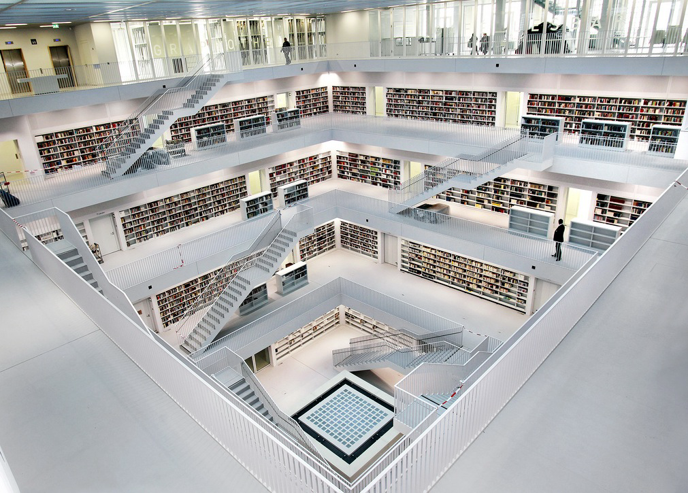
Организационная структура библиотек Германии характеризуются:
разнообразием типов библиотек;
открытым для читателей фондом;
наличие большого количества электронных носителей;
привлечением волонтёров.

Slide 5
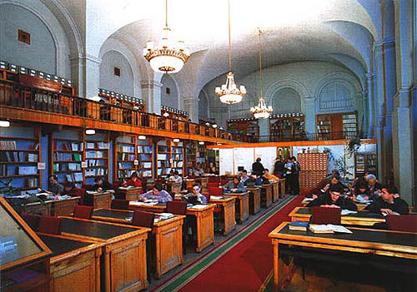
Организационная структура библиотек России характеризуются:
направленностью на формирование и сохранность наиболее полного собрания отечественных, научно значимых зарубежных документов и других информационных ресурсов;
обеспечение максимального доступа к знаниям, информации и информационной культуре.

Slide 6
Библиотечное обслуживание пользователей в Германии и России осуществляется целой сетью библиотечных учреждений, в которую входят массовые и детские библиотеки. В библиотеках присутствуют пересекающиеся фонды, традиции, проблемы, связанные с сохранностью, автоматизацией, каталогизацией, обеспечением доступности, ретроконверсией каталогов, разработкой новой законодательной и нормативной базы.

Slide 7
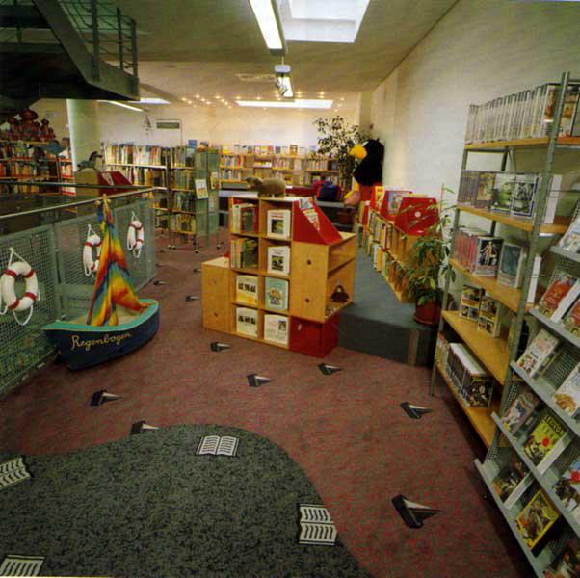
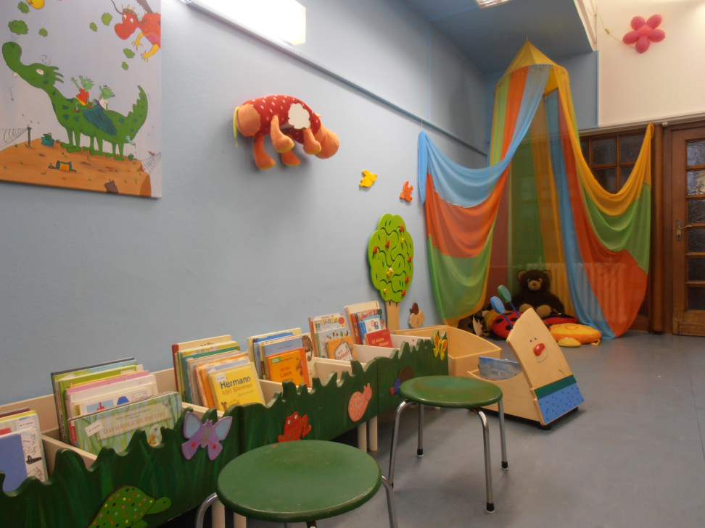
В Германии библиотеки для
детей и юношества
представляют собой
учебный, научный и
досуговый центр,
нацеленный на
привлечение этого
контингента к чтению,
помощь школьникам в
учебе, пользовании
информацией, а так же в
решении жизненных
проблем.

Slide 8
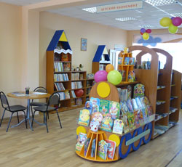
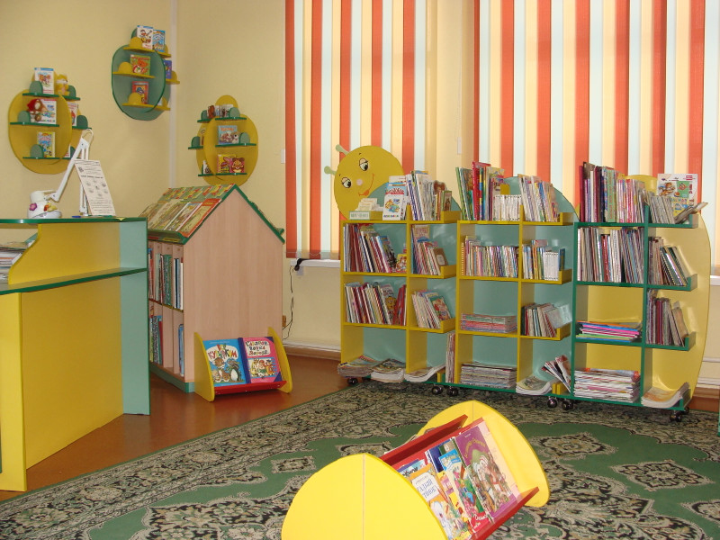
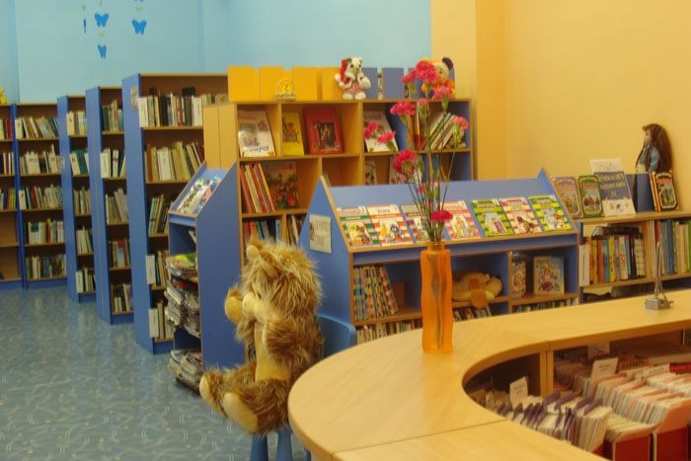
В России существует уникальная специализированная система детских библиотек, которая включает больше 70 федеральных и региональных библиотек и более 4000 городских и сельских библиотек.

Slide 9
Рассмотренные библиотеки являются организаторами ряда культурных проектов, связанных с книгой и организацией чтения. В них участвуют детские сады, школы, литературные и музыкальные объединения, театры и другие организации.

Slide 10
В Германии закон об обязательном цифровом экземпляре был принят в 2008 году
Процесс поступления электронных публикаций в Германскую национальную библиотеку автоматизирован. Метаданные предоставляют депозитор. Депозитор, передавая объект, указывает, какие права распространение полученных материалов он предоставляет библиотеке.

Slide 11
В России пока реформируется законодательство об обязательном экземпляре документов, подразумевающее введение электронных.

Slide 12
Под влиянием новых информационных технологий изменяются потребности пользователей библиотек: они реже посещают помещения библиотек и всё больше ожидают предоставления информационных услуг на свои компьютерные устройства, независимо от того, где они находятся.

Slide 13
Контрольные показатели в библиотеках Германии:
  Книговыдача

Slide 14
Контрольные показатели в библиотеках России:
Книговыдача

Slide 15
Библиотечный мир представляет собой совокупность отдельных библиотек и библиотечных систем, каждая из которых должна развиваться и функционировать с учетом воздействия других. Ни одна библиотека или библиотечная сеть не может замкнуться исключительно на самой себе, отказаться от контактов и связей.
Взаимосвязь и взаимодействие библиотек должны способствовать созданию информационных сетей между информационными библиотечными ресурсами, а так же способствовать поиску решений общих проблем.

Slide 16
Спасибо за внимание!

